Slide 1


Antisemitismus
im Rechtsrock
NAFISSA RAMI, SHOSHA WITTROCK, JAMNA EL MOUTAOIKIL

Slide 2


Antisemitismus im Rechtsrock
Welche Assoziationen habt ihr mit dem Rechtsrock?
www.reallygreatsite.com

Slide 3
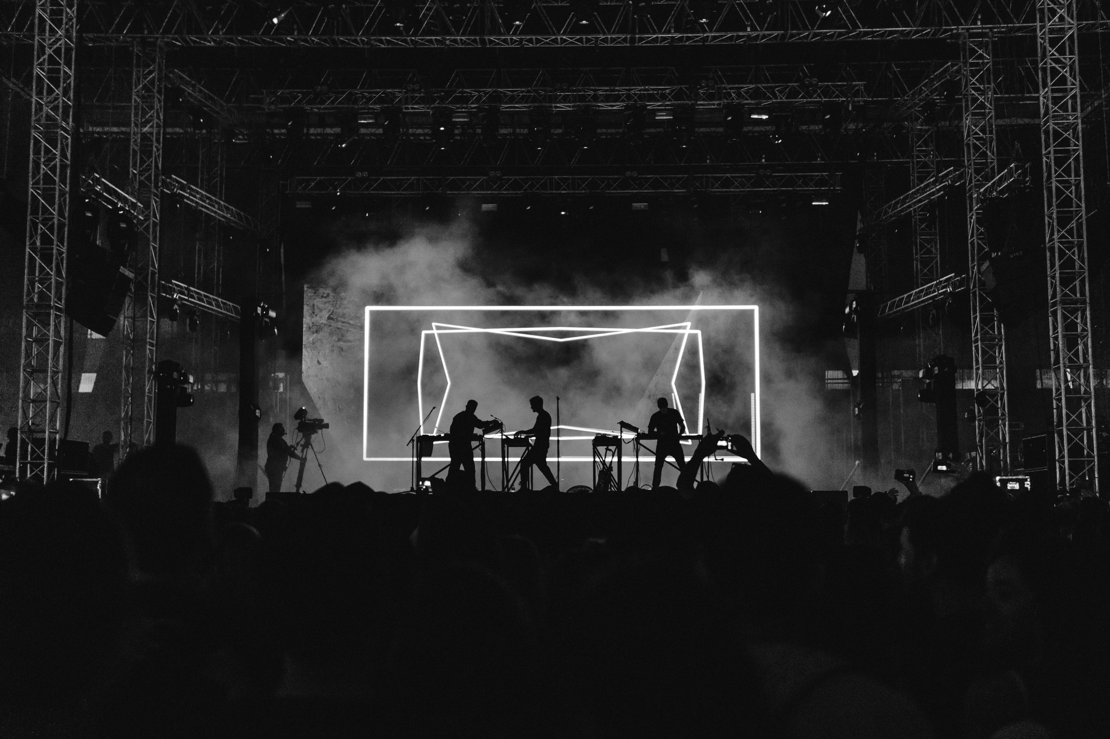

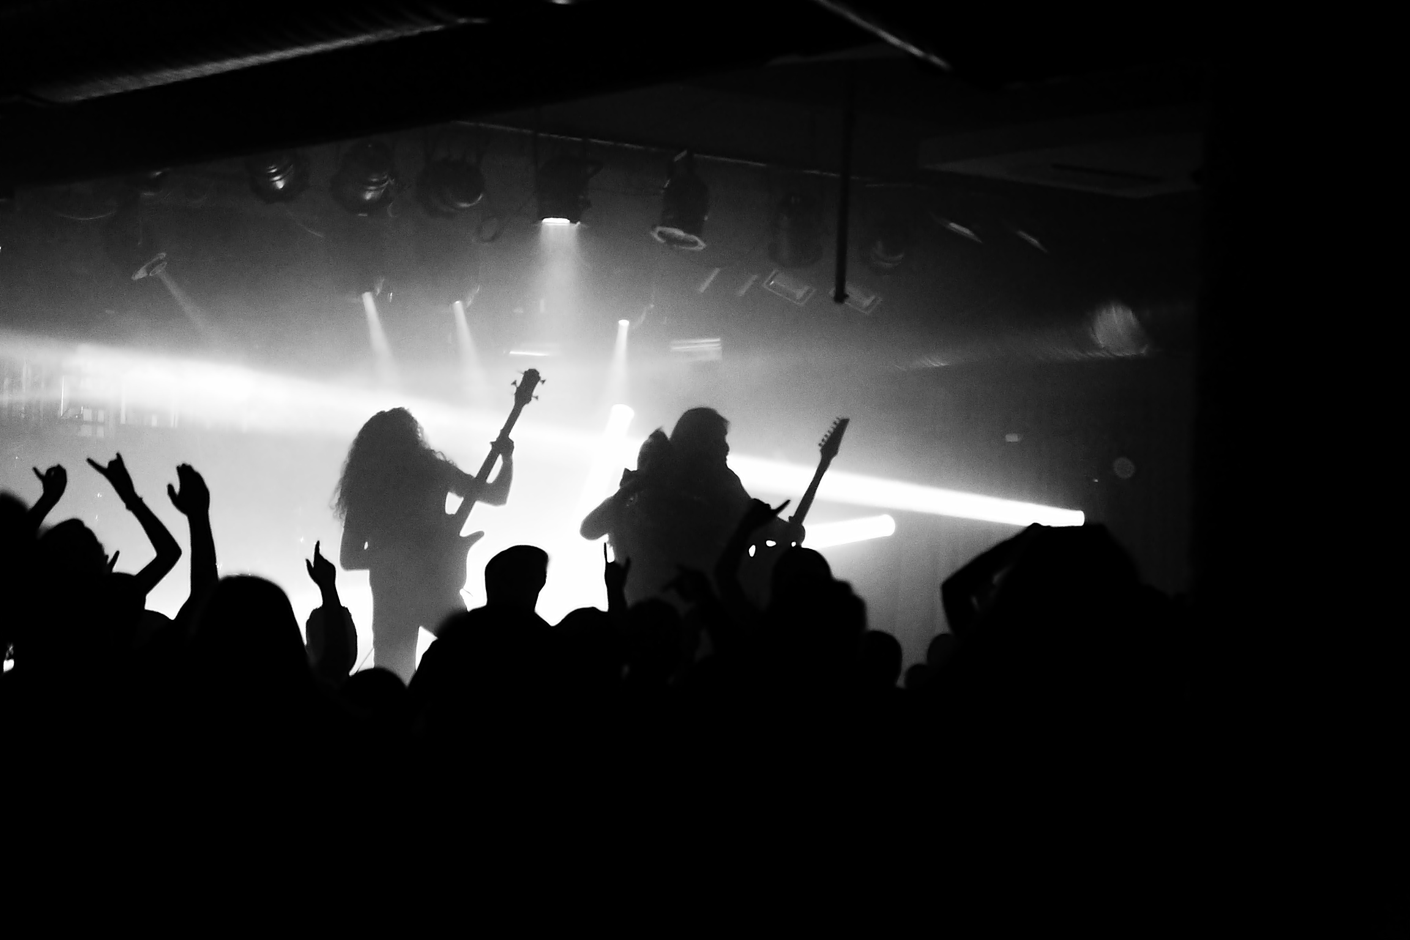

2. Was ist Rechtsrock?
  kein musikalischer Stil
  “alle musikalischen Ausdrucksformen, mit denen extrem rechte Inhalte transportiert werden” (Raabe, 2019; 20)
  Themen: Antisemitismus, Rassismus, Nationalismus, NS-Verherrlichung, Gewalt, Sexismus

Slide 4

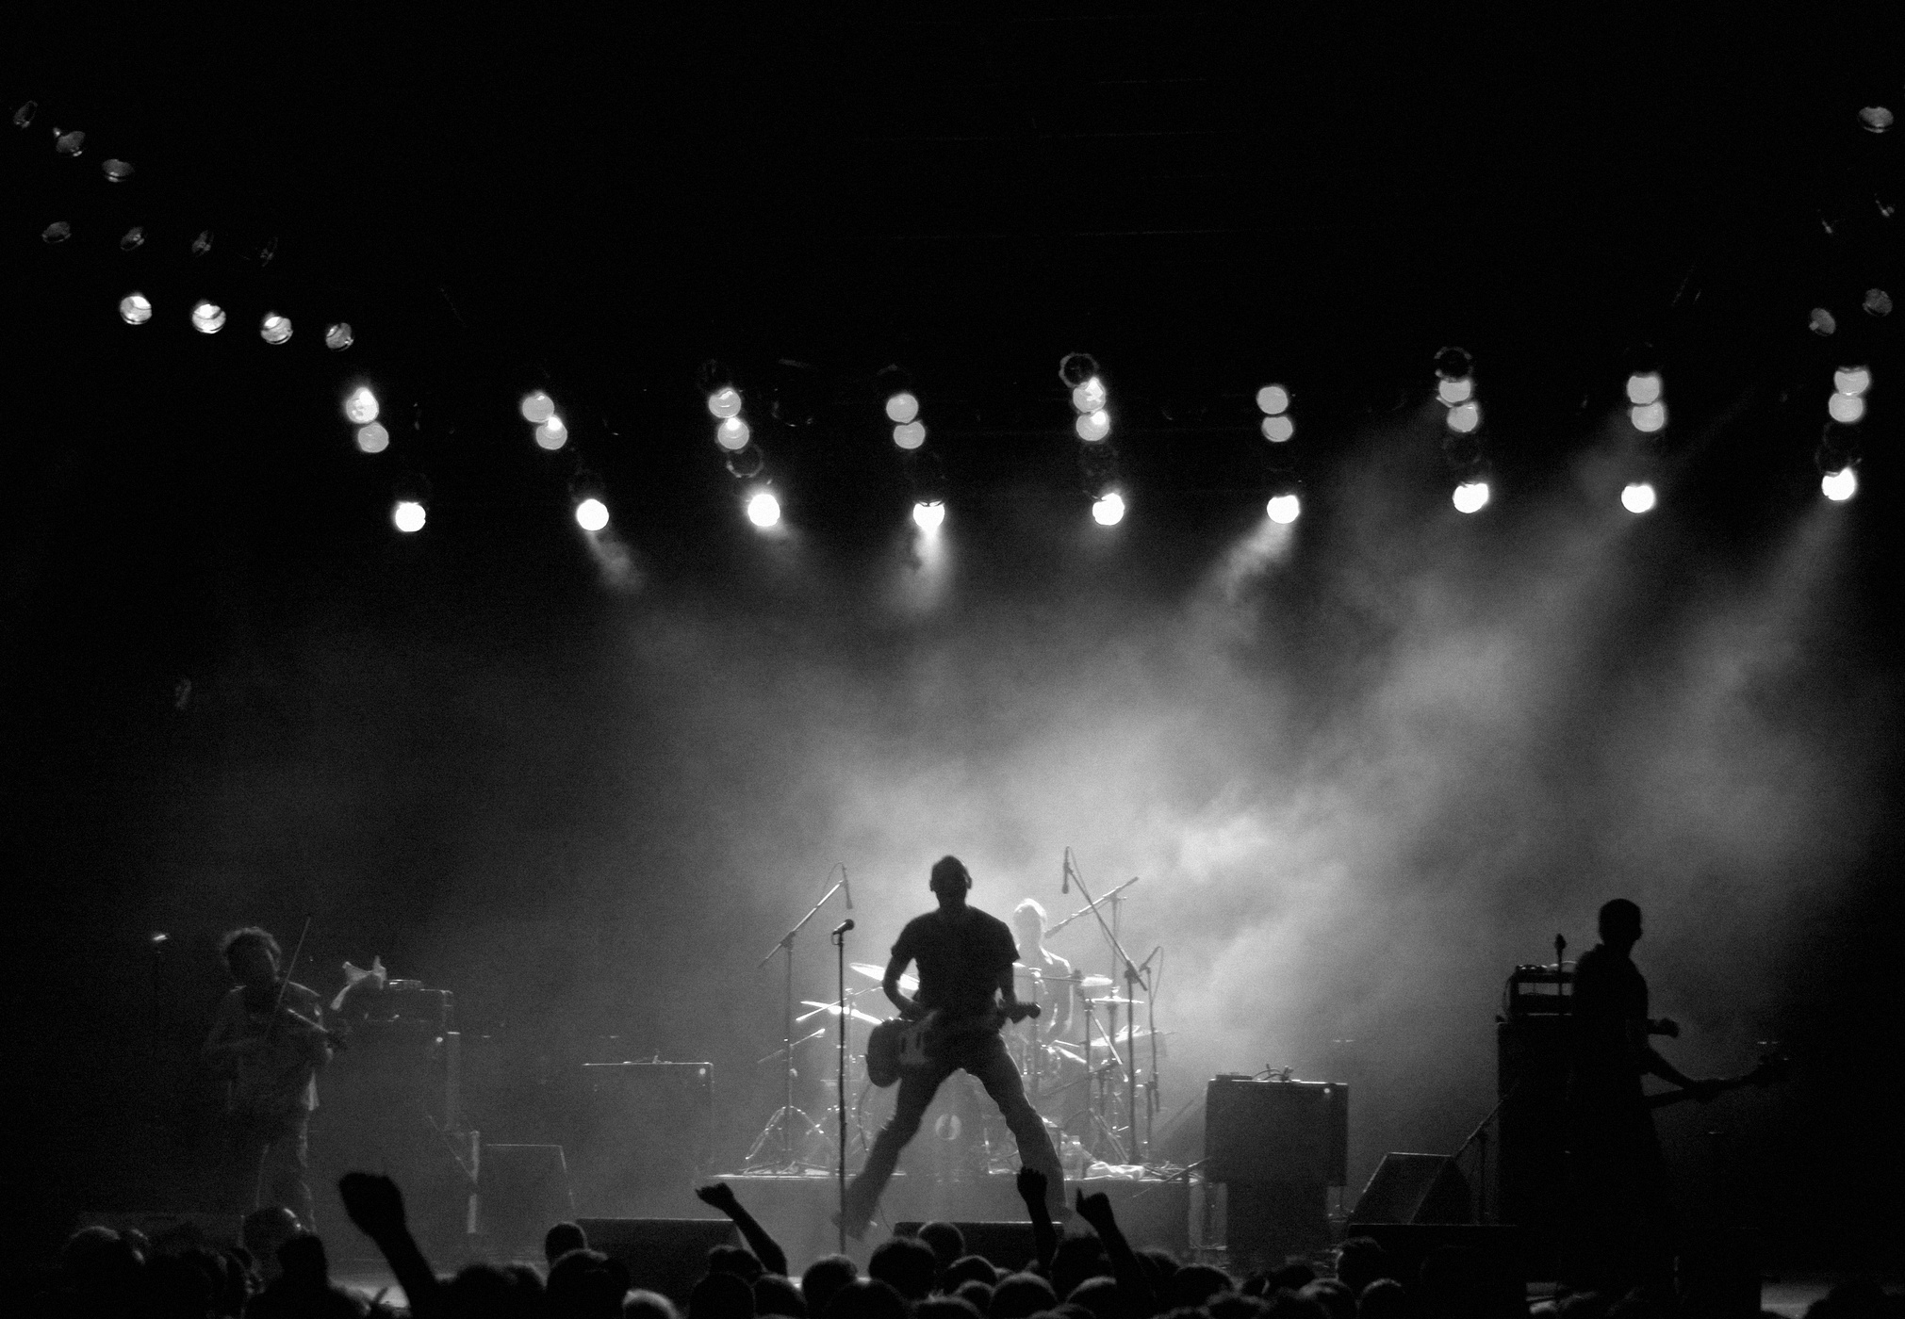
Antisemitismus im Rechtsrock
  Musikveranstaltungen als Herzstück der extrem rechten „Erlebniswelt“ (Glaser/Pfeifer 2017)
  Rechtsrock erzeugt “Wir-Gefühl” (Gemeinschaftssinn, kampfbereitschaft)

Slide 5

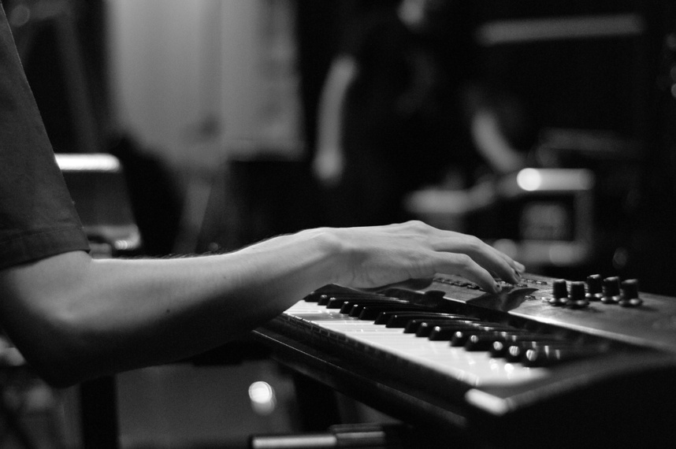

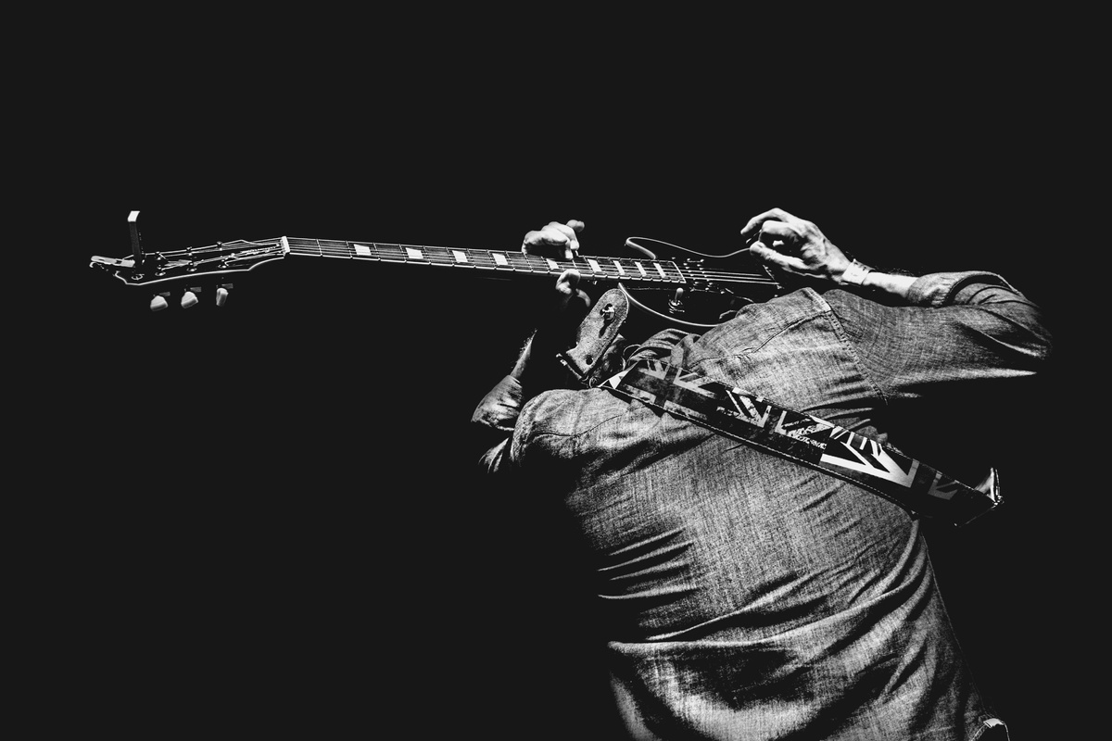
Antisemitismus im Rechtsrock
Instrumentalisierung des Rechtsrock
  wichtiges Mittel, um Jugendlichen rechtsextreme Inhalte zu vermitteln
  „Musik ist unsere Waffe, gefährlicher als Panzer und Granaten“ („Sturmwehr“ in ihrem Titel „Unsere Musik“ aus dem Jahr 2000)
  Musiktexte als wichtigstes Medium

Slide 6


Antisemitismus im Rechtsrock
  Innerhalb der letzten zwanzig Jahre: rechte Jugendkultur wies eine immer höhere kulturelle Integrationsfähigkeit auf
  Seit Beginn der 80er Jahre spielen Antisemitismus und Verschwörungstheorien eine wichtige Rolle im Rechtsrock
  Meist keine konkrete Form des Antisemitismus, sondern Mischform

Slide 7

Tiermetaphern
“Der Parasit”

Slide 8
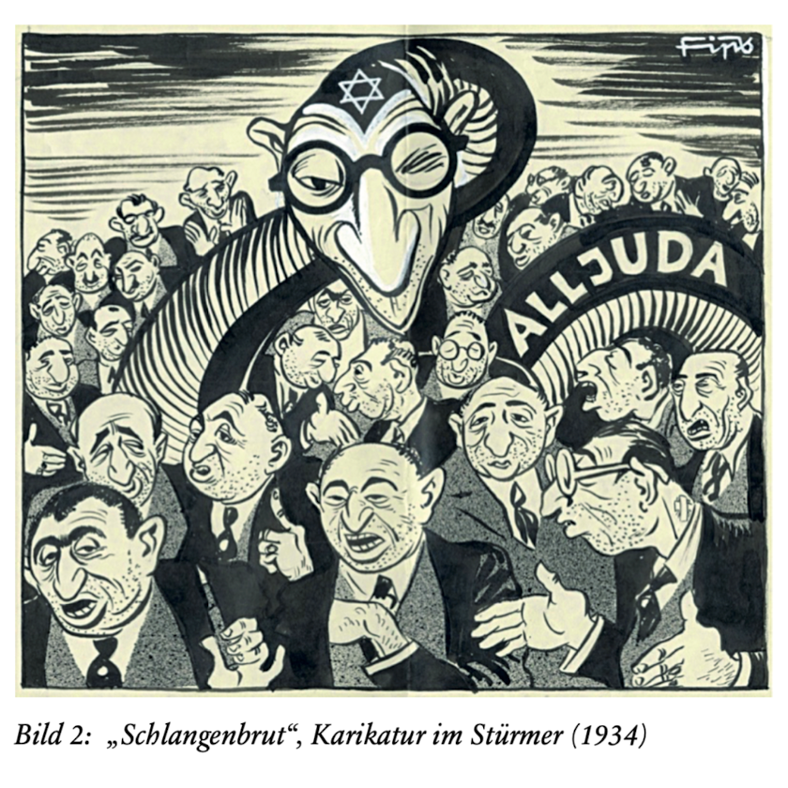
Tiermetaphern
“Die Schlange”

Slide 9

Offener Antisemitismus
  klare Konstituierung “des Juden” als Fremder, der Outgroup zugehörig und klare Abgrenzung von der Ingroup
CD Hüllen (Covern): KZ Verbrennungsöfen zu sehen, Gaskammern, Bahngleise von Auschwitz sowie Karikaturen aus dem “Stürmer” mehr oder weniger akkurat übernommen
  Auch sekundärer Antisemitismus als gängiges Phänomen des “offenen Antisemitismus”

Slide 10
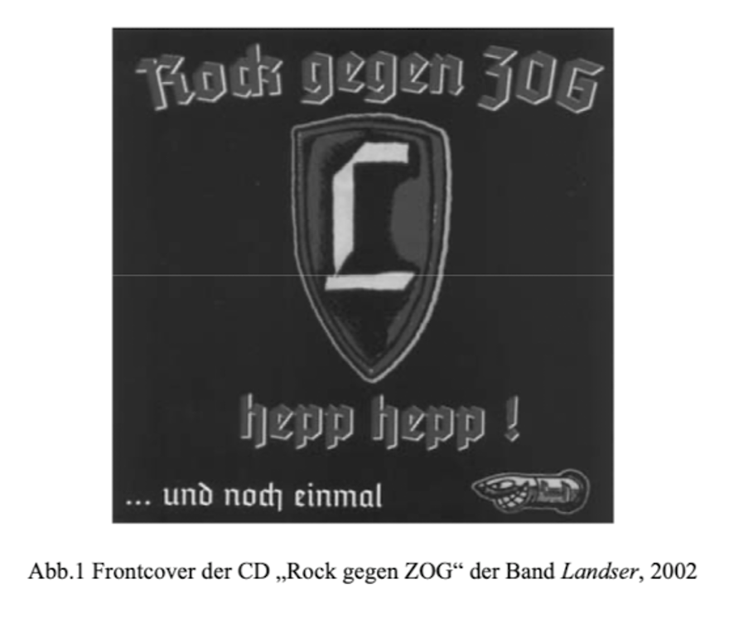
Codierter Antisemitismus
www.reallygreatsite.com

Slide 11
Antisemitismus im Rechtsrock
Israelbezogener Antisemitismus
  In den 80er, 90er und frühen 2000ern spielte Israel im Rechtsrock noch keine Rolle
  Durch rechtliche Repressionen zu Beginn der 2000er Jahre: durch israelbezogenen Antisemitismus lassen sich mögliche rechtliche Konsequenzen umgehen, da er sich als “Israelkritik” tarnt

Slide 12
Beispiel: “Schuldpropa­ganda”
„Früh am Morgen geht es los | Ich schlag die Zeitung auf | Entschädi­ gungen – wieder mal | Hört das denn niemals auf | Unverschämt sind ihre Lügen | Wohlbekannt in aller Welt | Die 6 Millionen Toten | Wollen mal wieder unser Geld | [...] | Refrain: Schluss mit den Lügen über die Vergangenheit | Schuldpropaganda ist das Übel unserer Zeit | Wir haben längst genug | Von diesem Volksbetrug“.

Slide 13

Antisemitische Merkmale in den Liedtexten
  Schlangenmetaphern
  Blut- und Rassenmetaphern
  Verschwörungstheorien und Feindbilder
  Stereotyp des geldgierigen Juden
  Verachtung und Feindseligkeit gegenüber jüdischer Kultur
  schuldabwehrender Antisemitismus & gleichzeitige Faszination mit Shoah
  Lieder spielen mit der Emotionalität ihrer Hörer
  Verstärkung negativer Stereotype

Slide 14
Beispiel von Aryan Hate
“Wenn die Judenschweine erstmal rennen
die Verräter aus Berlin an den Bäumen hängen
dann ist Schluss mit all der Tyrannei
und Deutschland ist endlich wieder frei.
Der Holocaust wird diesmal Wirklichkeit.”

Slide 15
FAZIT
  Rechtsrock kann Zugänge zur extremen Rechten schaffen
Hilft bei der Vermittlung von antisemitischem Gedankengut
Verhilft zu Radikalisierung
Lieder spielen mit der Emotionalität ihrer Hörer
  Verstärkung negativer Stereotype

Slide 16
Literaturverzeichnis
  Begrich, David; Raabe, Jan (2010). Antisemitismus in extrem rechten jugendkulturellen Szenen. In: Wolfram Stender; Guido Follert; Mihri Özdogan (Hrsg.). Konstellationen des Antisemitismus. Antisemitismusforschung und sozialpädagogische Praxis, S. 225-243. Wiesbaden: VS Verlag für Sozialwissenschaften.
  Büchner, Timo (2022). „Im Kampf gegen ZOG". Antisemitische Codes und Stereotype im Rechtsrock. In: Jakob Baier; Marc Grimm (Hrsg.). Antisemitismus in Jugendkulturen. Erscheinungsformen und Gegenstrategien, S. 71-89. Frankfurt am Main: Wochenschauverlag.
  Büchner, Timo (2022). „Reißt die Schlangenbrut vom Thron!" Antisemitische Tiermetaphern im Rechtsrock. In: Maria Kanitz; Lukas Geck (Hrsg.). Klaviatur des Hasses. Antisemitismus in der Musik, S. 189-215. Baden-Baden: Nomos Verlagsgesellschaft.

